Slide 1

变化无穷，各有所归
AlgorIthm
逻辑回归
（下）Python实战
文刀出品

Slide 2
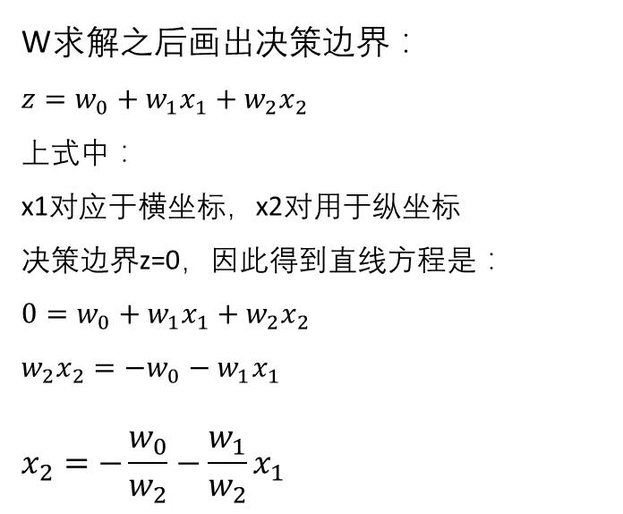
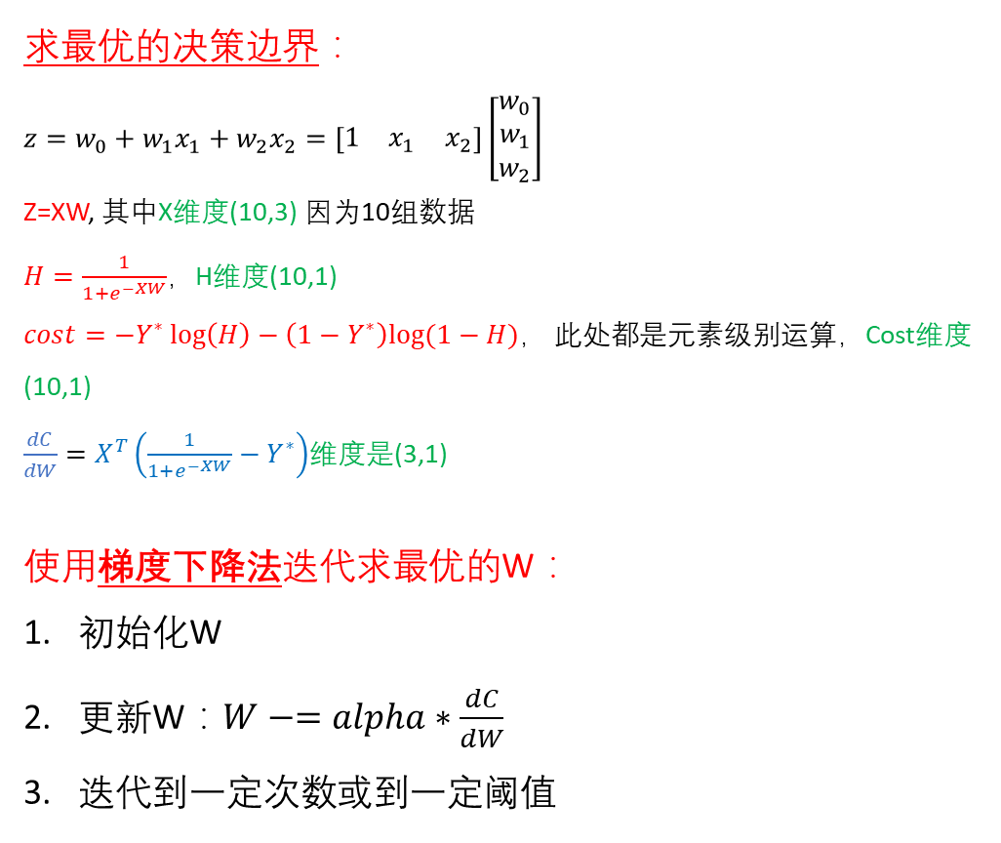
逻辑回归（Logistic Regression）
文刀出品
Python实战准备
求最优的决策边界：
$$z=w_{0}+w_{1}x_{1}+w_{2}x_{2}=\left[\begin{matrix}1 & x_{1} & x_{2}\end{matrix}\right]\left[\begin{matrix}w_{0} \\ w_{1} \\ w_{2}\end{matrix}\right]$$
Z=XW, 其中X维度(10,3) 因为10组数据
$H=\frac{1}{1+e^{−XW}}$，H维度(10,1)
$cost=−Y^{∗}\log\left(H\right)−\left(1−Y^{∗}\right)log⁡(1−H)$， 此处都是元素级别运算，Cost维度(10,1)
$\frac{dC}{dW}=X^{T}\left(\frac{1}{1+e^{−XW}}−Y^{∗}\right)$维度是(3,1)
使用梯度下降法迭代求最优的W：
初始化W
更新W：$W−=alpha∗\frac{dC}{dW}$
迭代到一定次数或到一定阈值
W求解之后画出决策边界：
$$z=w_{0}+w_{1}x_{1}+w_{2}x_{2}$$
上式中：
x1对应于横坐标，x2对用于纵坐标
决策边界z=0，因此得到直线方程是：
$$0=w_{0}+w_{1}x_{1}+w_{2}x_{2}$$
$$w_{2}x_{2}=−w_{0}−w_{1}x_{1}$$
$$x_{2}=−\frac{w_{0}}{w_{2}}−\frac{w_{1}}{w_{2}}x_{1}$$
Cost
凸函数
w

